Slide 1
Пошуково – краєзнавча робота в Олександрівській загальноосвітній школі
І-ІІІ ступенів імені І.С.Буряка
Юлія Павлівна Нужа, учитель історії
Олександрівської загальноосвітньої школи
І-ІІІ ступенів імені І.С.Буряка
Валківської районної ради Харківської області

Slide 2
Пошук – провідний метод, що забезпечує залучення учнів до самостійного опрацювання і аналізу наукової інформації та формування на цій основі вмінь і навичок дослідницької роботи.

Slide 3
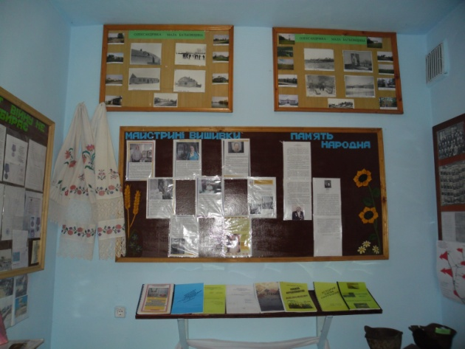
Провідним напрямом пошукової діяльності учнів вважаються дослідницькі роботи учнів на заняттях, які виконуються за дотриманням таких умов:
а) якщо пошукові завдання цікаві за змістом;
б) якщо пошукові завдання практично значущі;
в) якщо завдання організовані на краєзнавчих матеріалах з використанням польових досліджень.

Slide 4
Проблема пошукової діяльності учнів безпосередньо чи опосередковано досліджувалась багатьма педагогами і психологами (Л.І. Божович, С.У. Гончаренко,
І.А. Зязюн, О.І. Киричук, Б.С. Кобзар,
В.М. Коротов, Г.С. Костюк, В.М. Мадзігон,
В.О. Онищук, В.М. Оржехівська,
О.Я. Савченко, В.О. Сухомлинський,
Г.І. Щукіна та ін.), а також методистами природничих дисциплін (Н.М. Бібік, В.В. Бенедюк, О.І. Бугайов, Н.М. Буринська, В.В. Вербицький,
М.Ю. Костриця, В.П. Корнєєв та ін.).

Slide 5
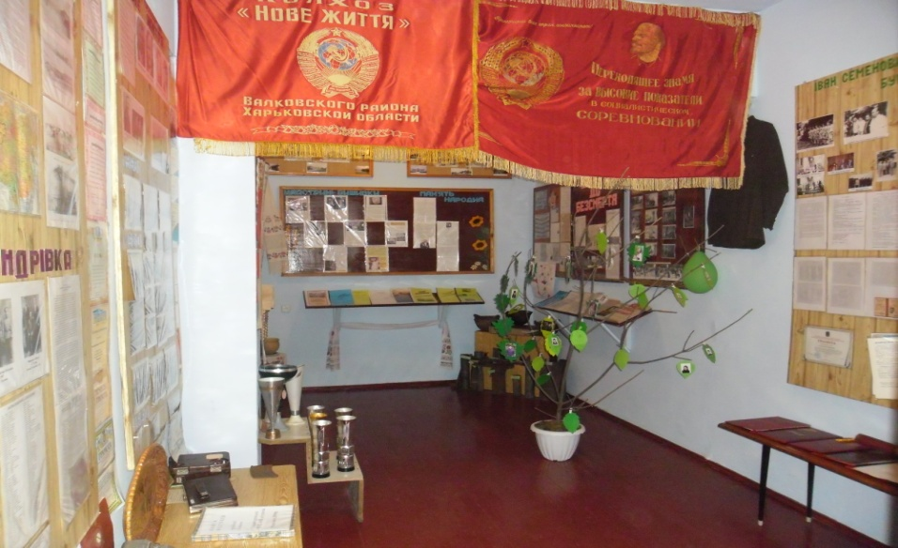
Пошуково-краєзнавча робота учнів тісно пов’язана з музейною педагогікою.
Музей при Олександрівській загальноосвітній школі імені І.С.Буряка має фондові експонати.

Slide 6
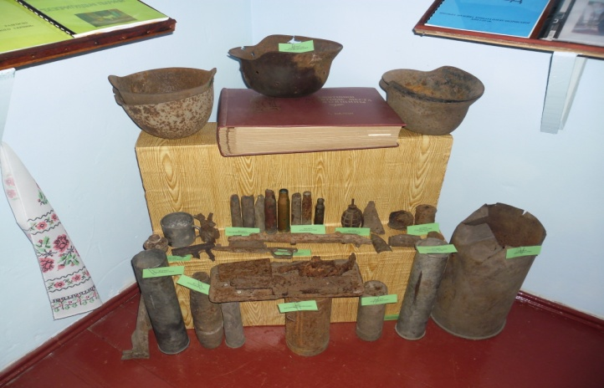
Саме музей став своєрідним центром проведення значної роботи по залученню учнівської молоді до вивчення та збереження історико - культурної спадщини українського народу, історії рідного краю, героїчного минулого України та рідної
«малої» Батьківщини,
природи рідного краю.

Slide 7
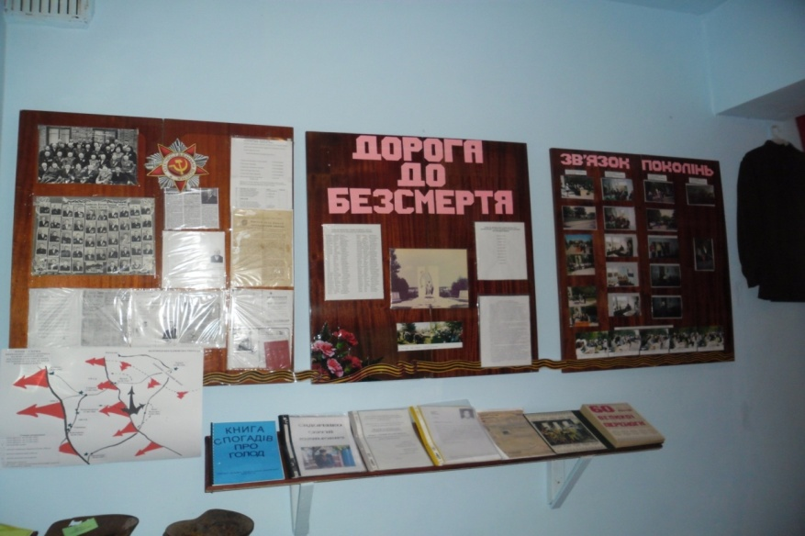
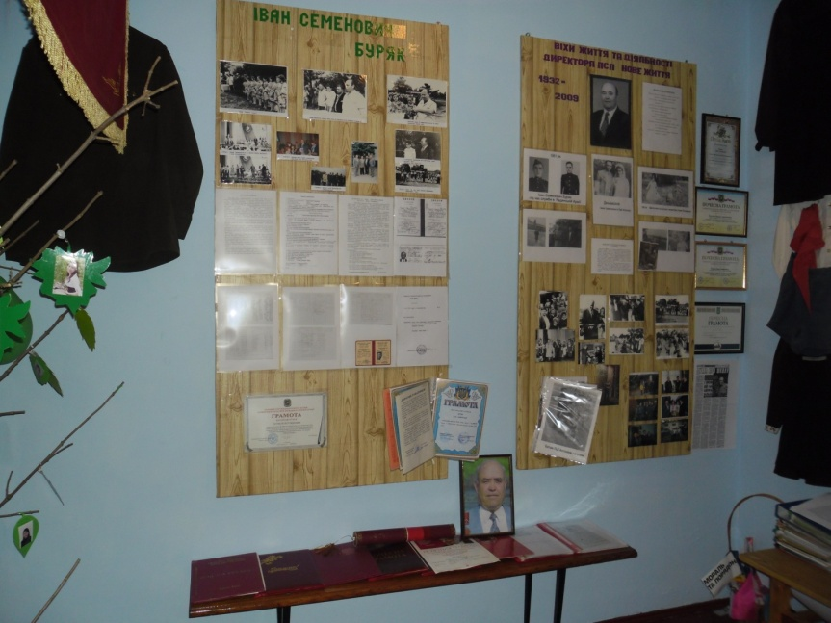
Слід зазначити, що з
відкриттям музею в школі
пожвавилася пошукова,
дослідницько – краєзнавча діяльність учнів, зріс інтерес до вивчення окремих сторінок історії рідного краю. Фонди музею поповняються новими матеріалами, зібраними в
результаті походів по
рідному краю, конкурсів
та інших заходів.

Slide 8
Краєзнавча робота
Екскурсії в шкільному музеї
Проведення уроків пам'яті
Проведення зустрічей з односельцями
Участь в пошуковій роботі
Проведення музейних уроків

Slide 9
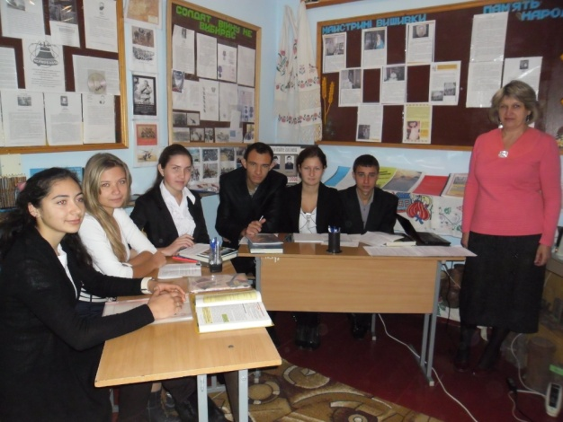
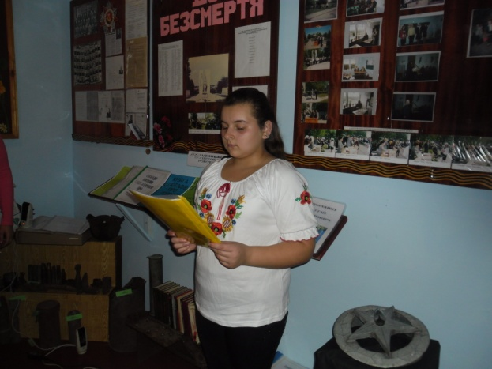
Під керівництвом вчителів та екскурсоводів музею учні школи проводять пошукову роботу
відшукують та вивчають документи воєнного часу;
зберігають відомості про загиблих на фронтах,військовополонених , остарбайтерів та працівників тилу.

Slide 10
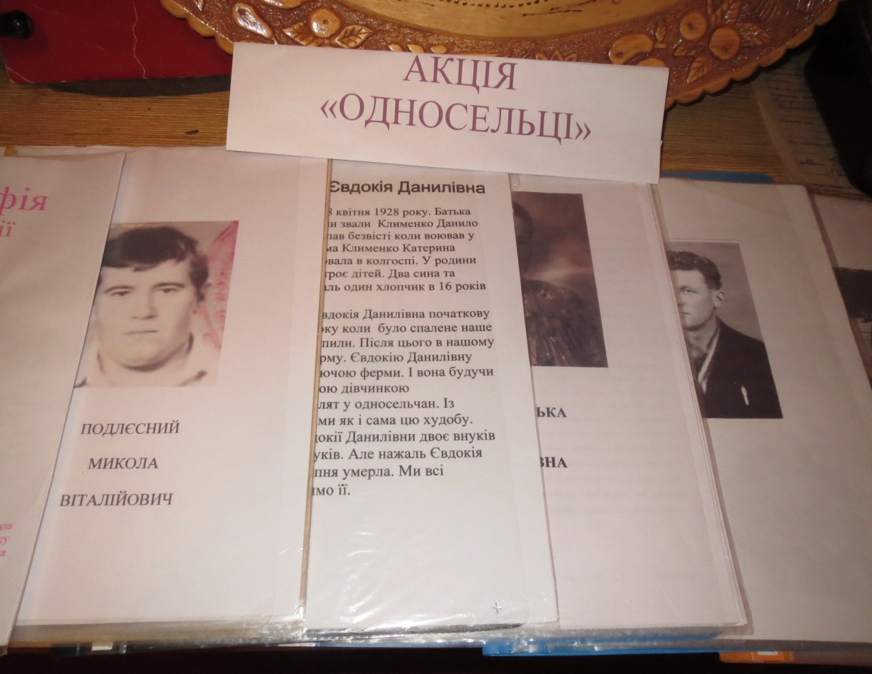
Акція “Односельці”
Мета: зібрати матеріали про трудову діяльність жителів села Олександрівка

Slide 11

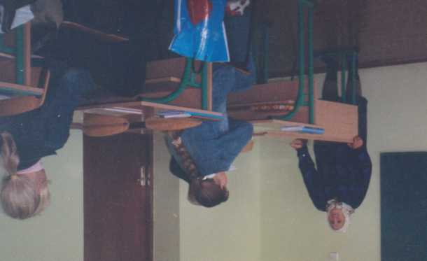
Акція “Односельці – очевидці голодомору”

Slide 12

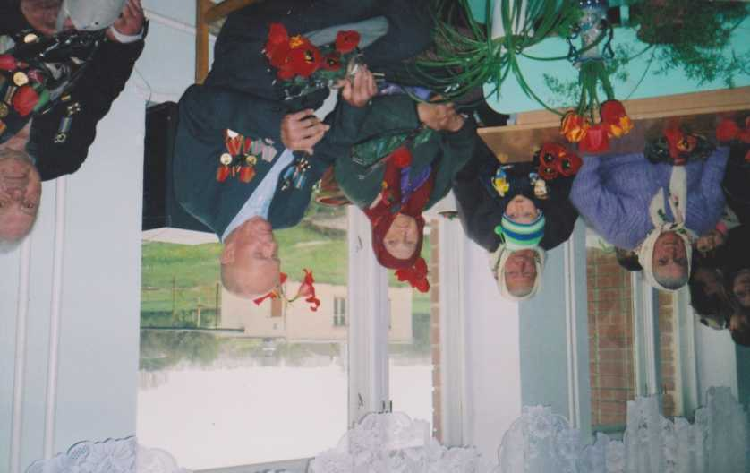
Акція “ Односельці – очевидці війни”
Мета: зібрати спогади очевидців Великої вітчизняної війни та післявоєнної відбудови села Олександрівка і оформити їх у книгу – спогадів.

Slide 13

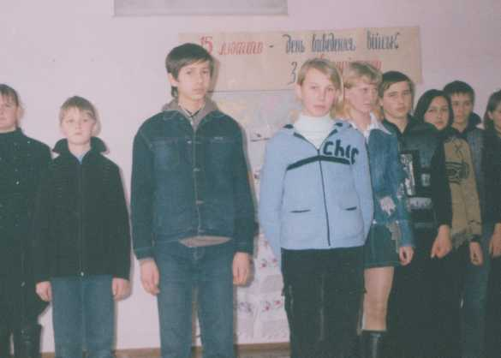
Акція “ Односельці – афганці”
Мета: формування історичної пам'яті про війну в Афганістані та участь в ній жителів села.

Slide 14

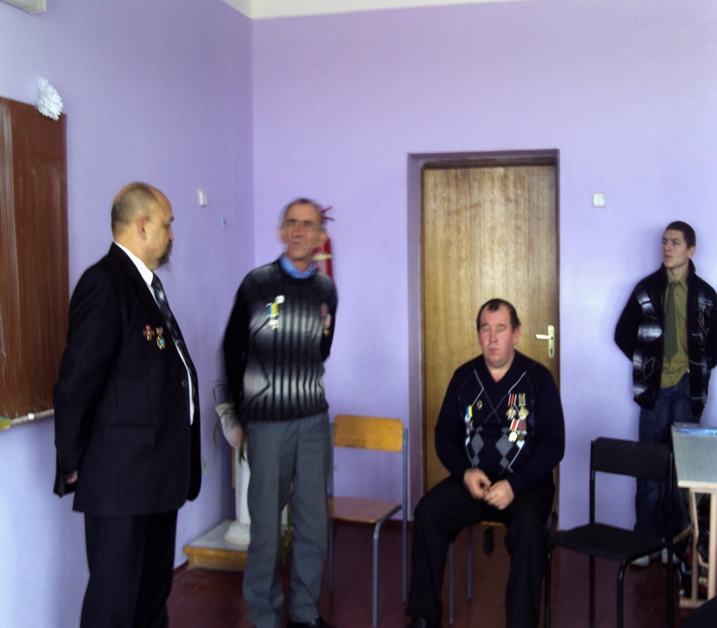
Акція “Односельці – ліквідатори аварії на ЧАЕС”
Мета: вшанувати пам’ять померлих від наслідків аварії та зібрати свідчення про ліквідацію аварії на ЧАЕС у людей, які взяли участь у ліквідації наслідків вибуху.

Slide 15
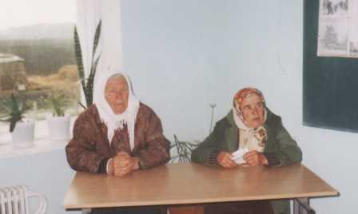
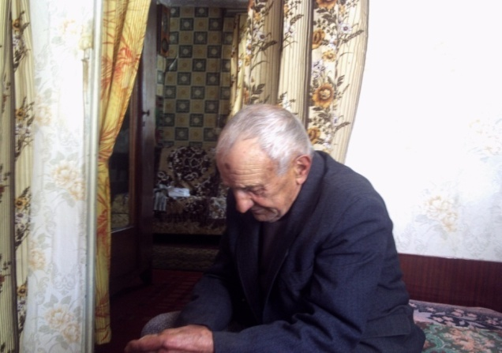
Ці матеріали використовуються вчителями історії,географії, харківщинознавства та
літератури для проведення уроків,
класними керівниками для проведення
годин спілкування та учнями , які брали участь у районних конкурсах, написавши твір про голодомор на Валківській землі. Є матеріали про жителів села, які в роки Великої Вітчизняної війни були остербайтерами, про радянських солдат, які потрапили в полон і знаходилися в таборах Шталаг, про ветеранів війни, дітей - війни,їх біографії, назви бойових частин, в яких воювали ветерани, фронтові спогади, де працювали після війни. Цінними є звернення до молоді людей старшого
покоління, бо ветерани, на жаль,
відходять у небуття, а пам'ять про
них повинна залишатися.

Slide 16
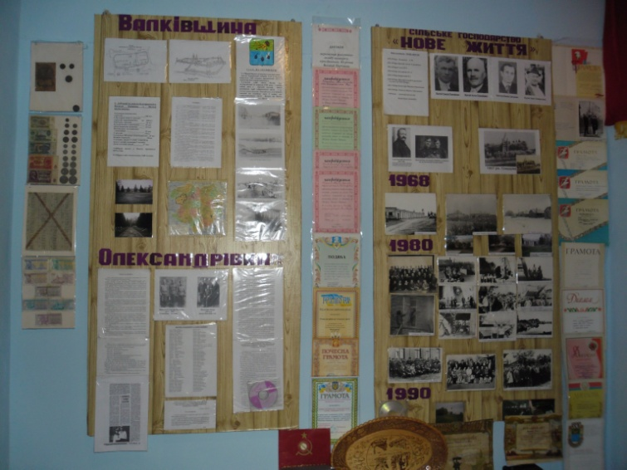
Якщо є музей, то є і екскурсоводи. При кожній експозиції вони працюють і, окрім екскурсій доглядають, за музеєм,експонатами, збирають необхідний матеріал серед мешканців села. Екскурсоводів існує дві групи: старші і молодші. В разі необхідності можна легко замінити будь – кого з відсутніх . Старші готують менших. Дітей підбираємо з комунікативними здібностями, щоб вміли орієнтуватися у мовленнєвій ситуації, враховувати інтереси аудиторії. Уміють діти відповідати на питання відвідувачів та й просто виходити із скрутних ситуацій, бо існує основне правило - у екскурсовода немає слова « не знаю». Вчаться також діти
тримати себе правильно перед
аудиторією, спілкуватися з різними
людьми. І,зрозуміло, що їх знання
значно ширші, ніж текст
самої екскурсії.

Slide 17
екскурсоводи

Slide 18
Збираючи матеріал для шкільного музею,учні та вчителя співпрацювали з родичами загиблих воїнів, учасниками бойових дій, з дітьми війни, ветеранами. Зверталися до архівів сільської ради, редакції районної газети «Сільські новини», видання якої зберігаються з 1943 року.

Slide 19
Учні школи використовують матеріали музею у районному етапі Всеукраїнського конкурсу – захисту науково – дослідницьких робіт учнів-членів Малої академії наук України.
2008-2009 н.р. “ Історія заснування села Олександрівка”
2013-2014н.р.«Висвітлення подій післявоєнної відбудови села Олександрівка в районній періодичній пресі «Більшовик Валківщини» та спогадах очевидців »

Slide 20
Краєзнавство відкриває широкі можливості для самостійної діяльності учнів, для пошуку, дослідження і навіть невеликого відкриття. Це пробуджує у школярів глибокий інтерес до історії краю, країни, викликає тягу до знань.

Slide 21



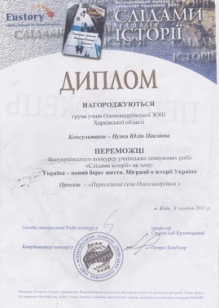

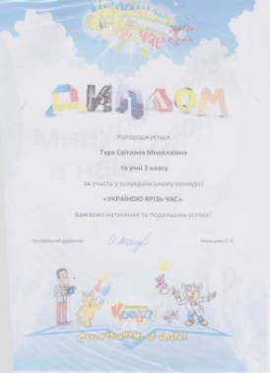
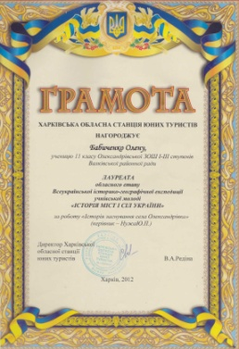
Велике значення краєзнавчої роботи полягає у вихованні патріотизму.
Місцевий матеріал дуже важливий при встановленні зв'язку історичного минулого з сучасністю, у процесі пізнання проблем суспільних відносин, у розкритті понять про народ, про спосіб життя, у вивченні науки, техніки, економіки, культури. Краєзнавство створює сприятливі умови для застосування у навчальній роботі різноманітних елементів пошуку й дослідження, широкого використання місцевих джерел.

Slide 22
Пригадаємо слова письменника Валентина Распутіна: « Дивно: чому ми так само, як і перед батьками, відчуваємо провину перед учителями? І не так за те, що було в школі, ні, а за те , що сталося з нами після». Чи не маємо ми відчути провину і перед Батьківщиною, рідним краєм? Що зробиш ти для них після свого дитинства, чи зможеш розв’язувати екологічні, економічні проблеми країни? Якщо виховувати такі думки хоча б у частини випускників шкіл України, то чи не буде це значним кроком до процвітання держави? Це і є виховання патріотизму!

Slide 23
Дякую за увагу!

